Slide 1
Μοριακές μέθοδοι ανάλυσης

Slide 2
Βακτήρια ξενιστές

Slide 3
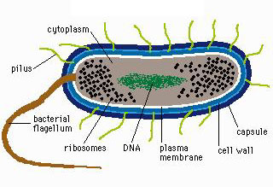
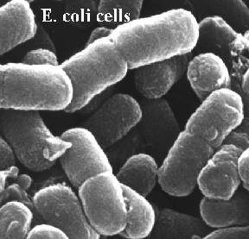
E. coli K-12
Gram (-) βακτήριο
Γονιδίωμα 4.639.221 bp που κωδικοποιεί ~4000 γονίδια
Πρωτοαπομονώθηκε το 1921 από τα κόπρανα ασθενούς ελονοσίας (ή το 1922 από κόπρανα ασθενούς διφθερίτιδας*)
Το #1 βακτηριακό μοντέλο
* Bachmann, B., pp. 2460-2488 in Neidhardt et al.1996, Escherichia coli and Salmonella: Cellular and Molecular Biology, ASM Press

Slide 4
Γενετικές αλλαγές της
E. coli K-12
1. Αφαίρεση συστημάτων περιοριστικών μετατροπών (restriction modification)
2. Τροποποίηση συστημάτων ανασυνδυασμού του DNA
3. Μετάλλαξη ενδονουκλεολυτικής δράσης για αύξηση πλασμιδιακής απόδοσης

Slide 5
Φορείς κλωνοποίησης
Φορείς κλωνοποίησης είναι μόρια DNA που χρησιμο-ποιούνται για να "μεταφέρουν" κλωνοποιημένες αλληλου-χίες μεταξύ βιολογικών δεικτών και του δοκιμαστικού σωλήνα (πχ. από βακτηριακά κύτταρα στο δοκιμαστικό σωλήνα σε φυτικό κύτταρο)
Οι φορείς κλωνοποίησης έχουν 4 κοινές ιδιότητες:
  1. Ικανότητα αυτόνομης αντιγραφής
  2. Περιέχουν ένα γενετικό δείκτη (συνήθως επικρατή) προς επιλογή
  3. Μοναδικές θέσεις αναγνώρισης ενζύμων περιορισμού για να διευκολύνουν την πέψη του DNA
  4. Ελάχιστη ποσότητα μη-απαραίτητου DNA για τη βελτιστοποίηση της κλωνοποίησης

Slide 6
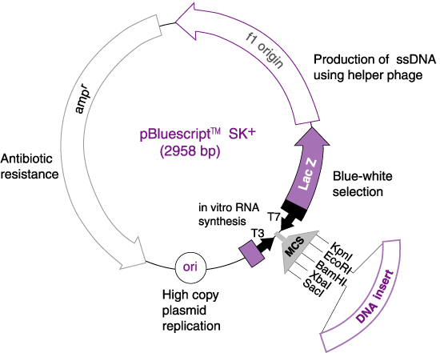

Slide 7
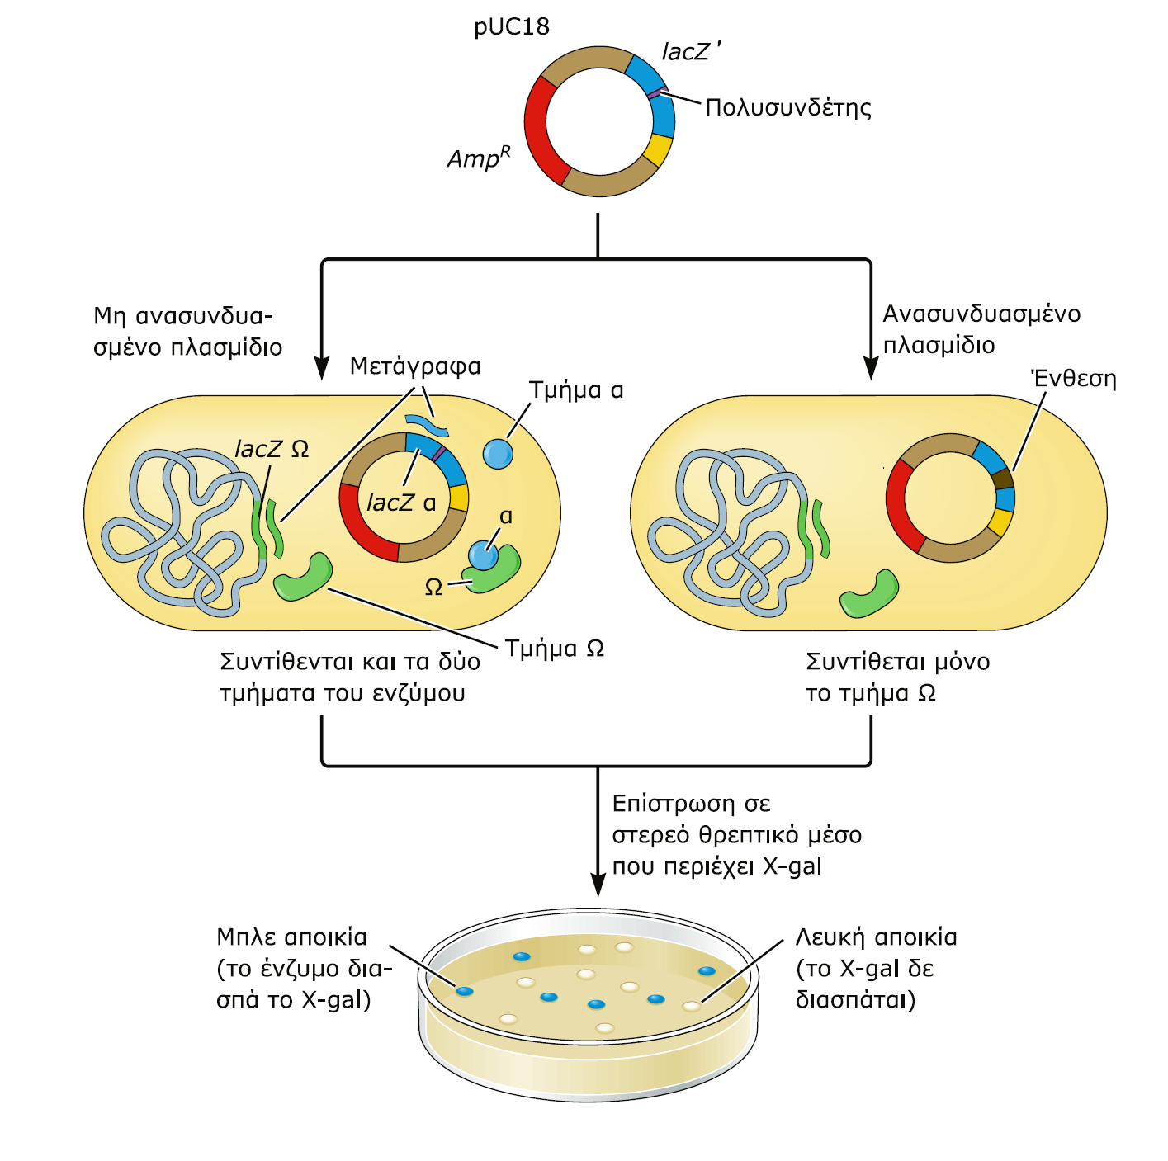
ΕΙΚΟΝΑ 4.9: Διάκριση μπλε-λευκών αποικιών για τον εντοπισμό ανασυνδυασμένων φορέων.

Slide 8
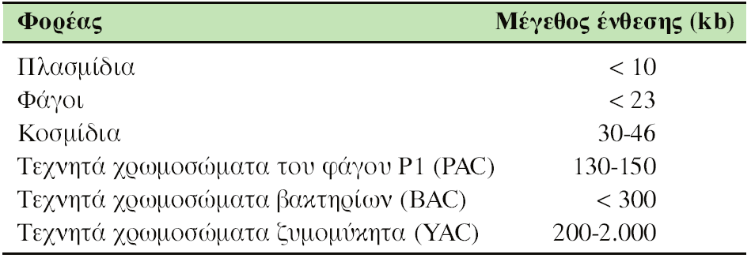
ΠΙΝΑΚΑΣ 4.5: Χωρητικότητα κοινών φορέων κλωνοποίησης.

Slide 9
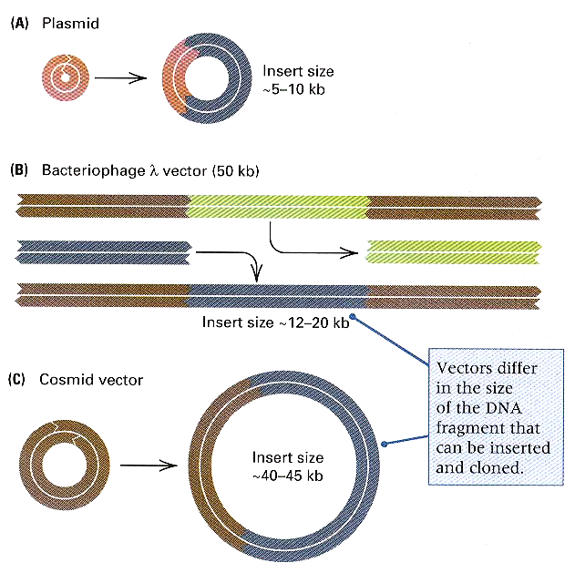

Slide 10
Τα πέντε βασικά βήματα της κλωνοποίησης

Slide 11
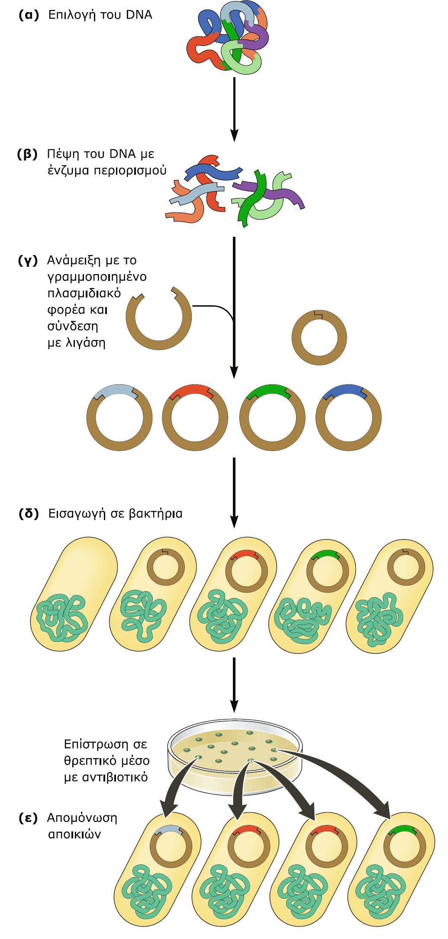
ΕΙΚΟΝΑ 4.5: Τα πέντε βασικά βήματα της κλωνοποίησης DNA σε πλασμίδιο

Slide 12
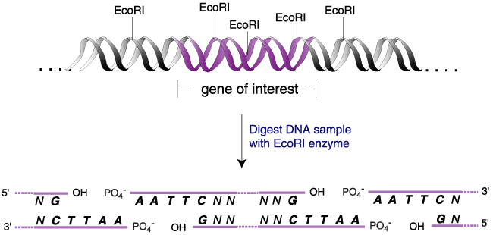
Βήμα πρώτο: πέψη δείγματος DNA με ένζυμα περιορισμού

Slide 13
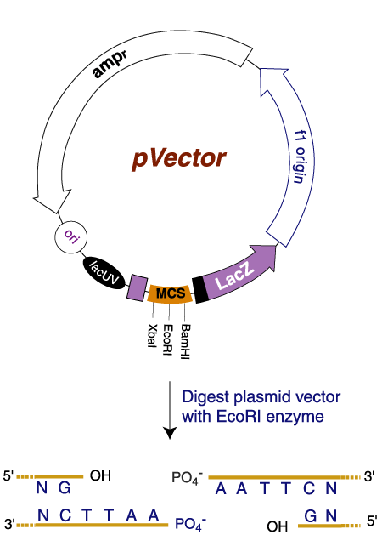
Βήμα δεύτερο: πέψη πλασμιδιακού φορέα με ένζυμα περιορισμού

Slide 14
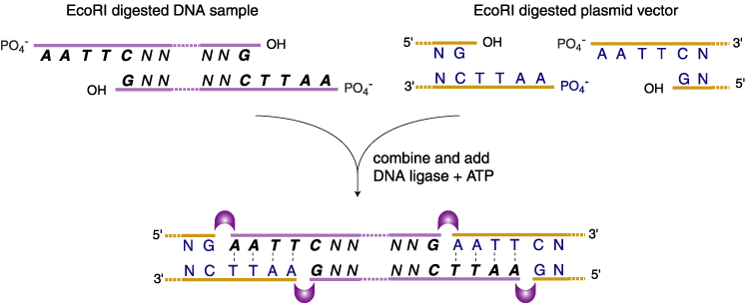
Βήμα τρίτο: σύνδεση προϊόντων πέψης DNA με πλασμιδιακό φορέα

Slide 15
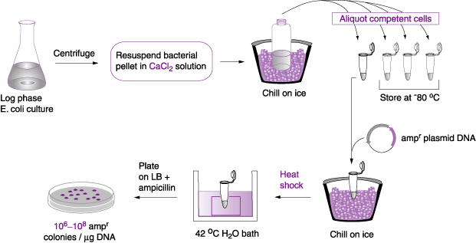
Βήμα τέταρτο: μετασχηματισμός δεκτικών κυττάρων με τα προϊόντα σύνδεσης
Χημικός μετασχηματισμός με CaCl₂

Slide 16
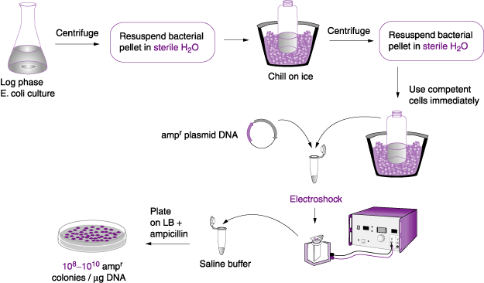
Μετασχηματισμός με ηλεκτροδιάτρηση

Slide 17
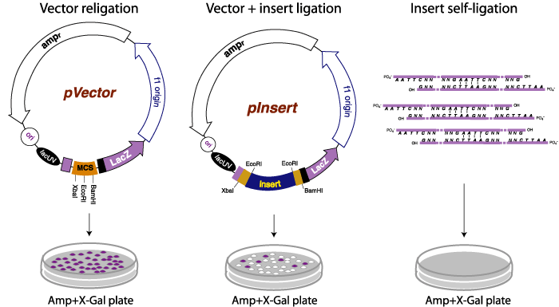
Ανάπτυξη σε θρεπτικό μέσο με αντιβιοτικό

Slide 18
Βιβλιοθήκες γενετικού υλικού
Επιλογή γενετικού υλικού
  cDNA αν μας ενδιαφέρει η αμινοξική αλληλουχία μιας πρωτεΐνης
    Επιλογή ιστού
  Χρωμοσωμικό DNA αν μας ενδιαφέρουν ρυθμιστικές περιοχές ή μη-κωδικές περιοχές
Καθαρότητα γενετικού υλικού

Slide 19
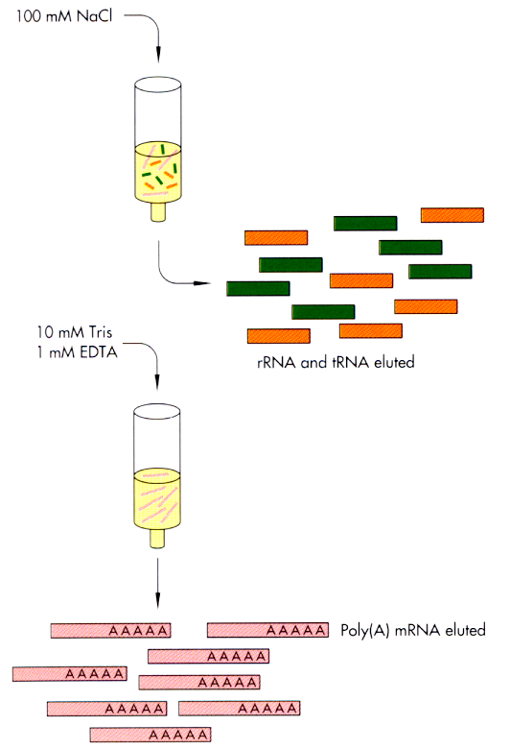
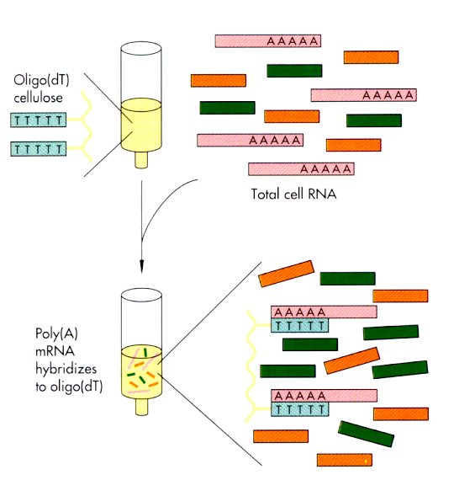
Απομόνωση πολυ(A) RNA

Slide 20
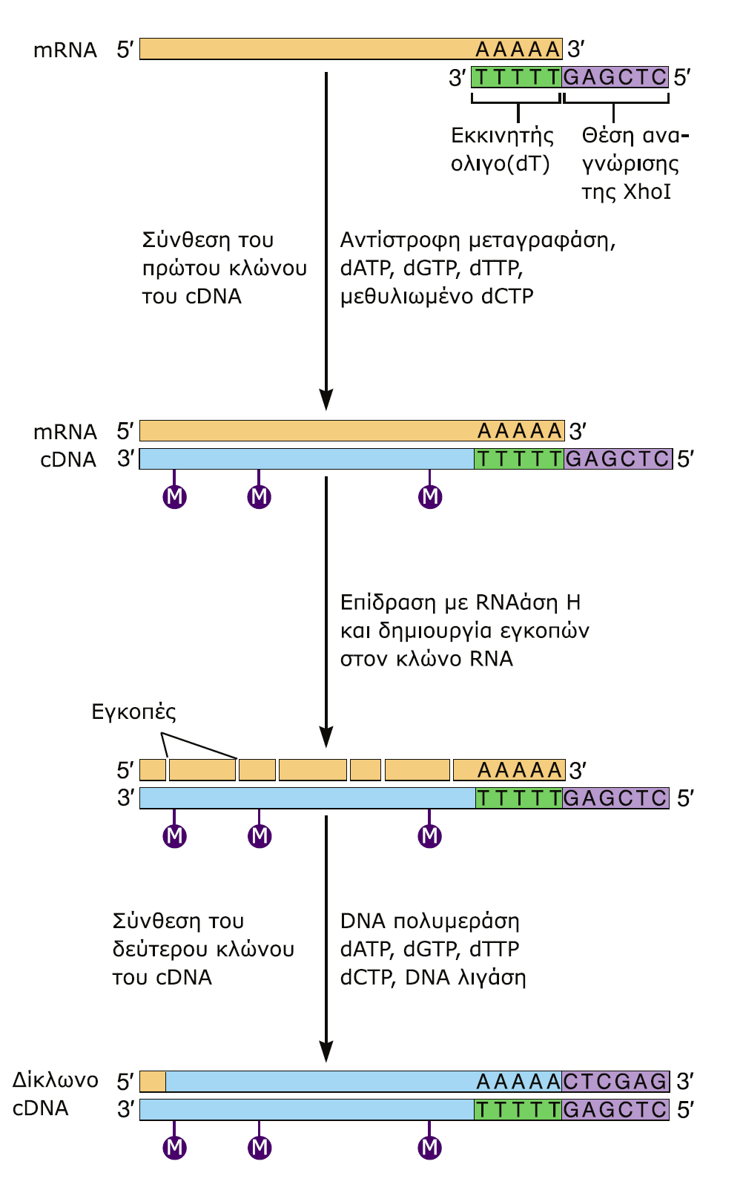
Μετατροπή του mRNA σε διπλής έλικας cDNA
Η σύνθεση του δεύτερου κλώνου του cDNA γίνεται με μη μεθυλιωμένη dCTP ώστε αν στη συνέχεια πέψουμε με XhoI να κοπεί μόνο η ακραία θέση και όχι εσωτερικές

Slide 21
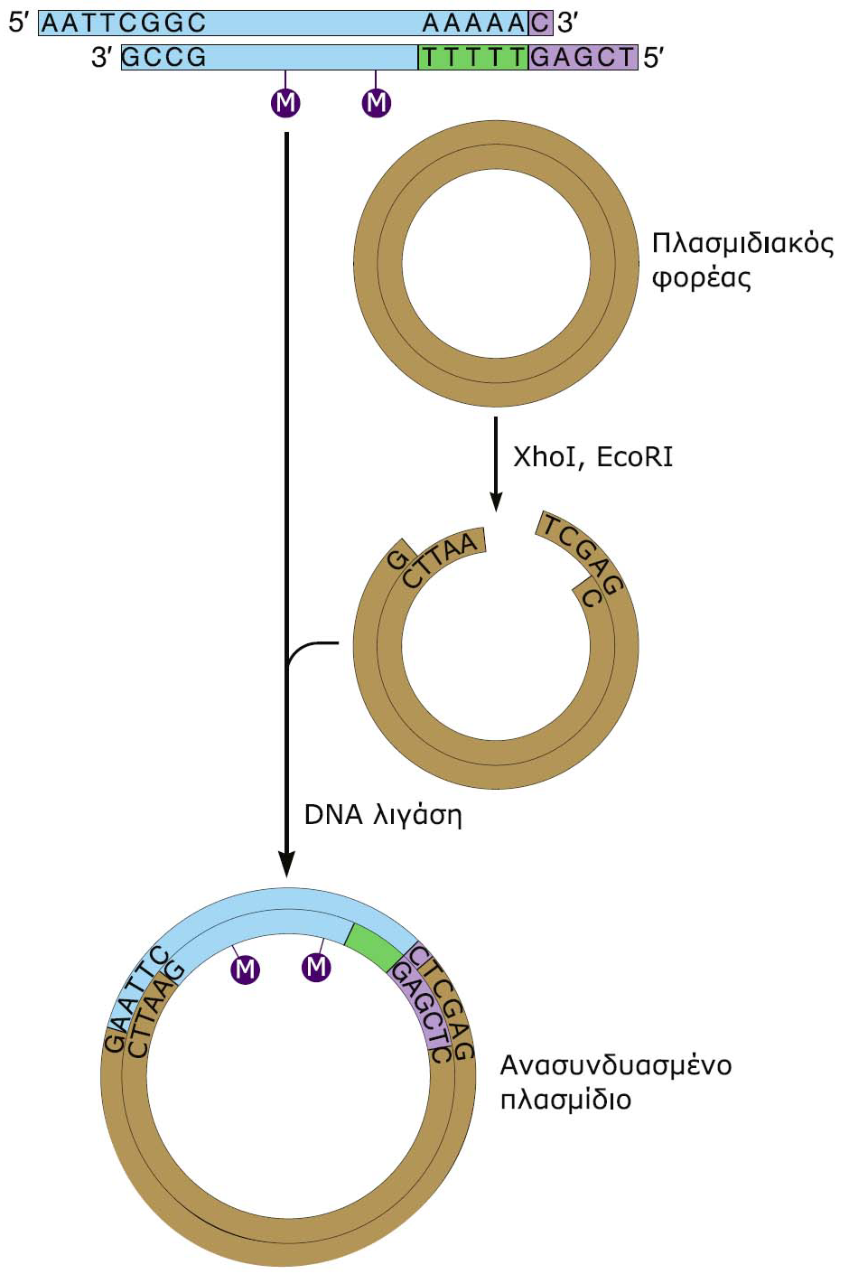
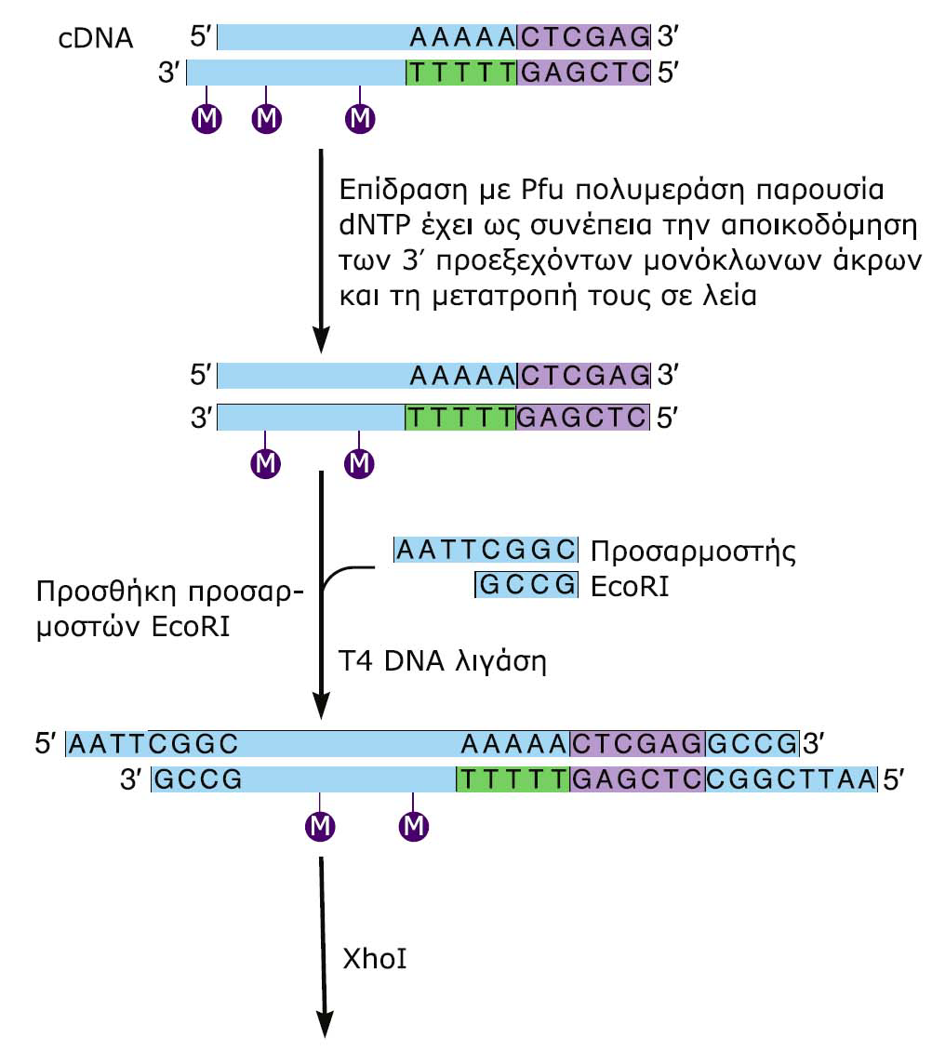
Προσανατολισμένη κλωνοποίηση του δίκλωνου cDNA σε πλασμιδιακό φορέα.

Slide 22
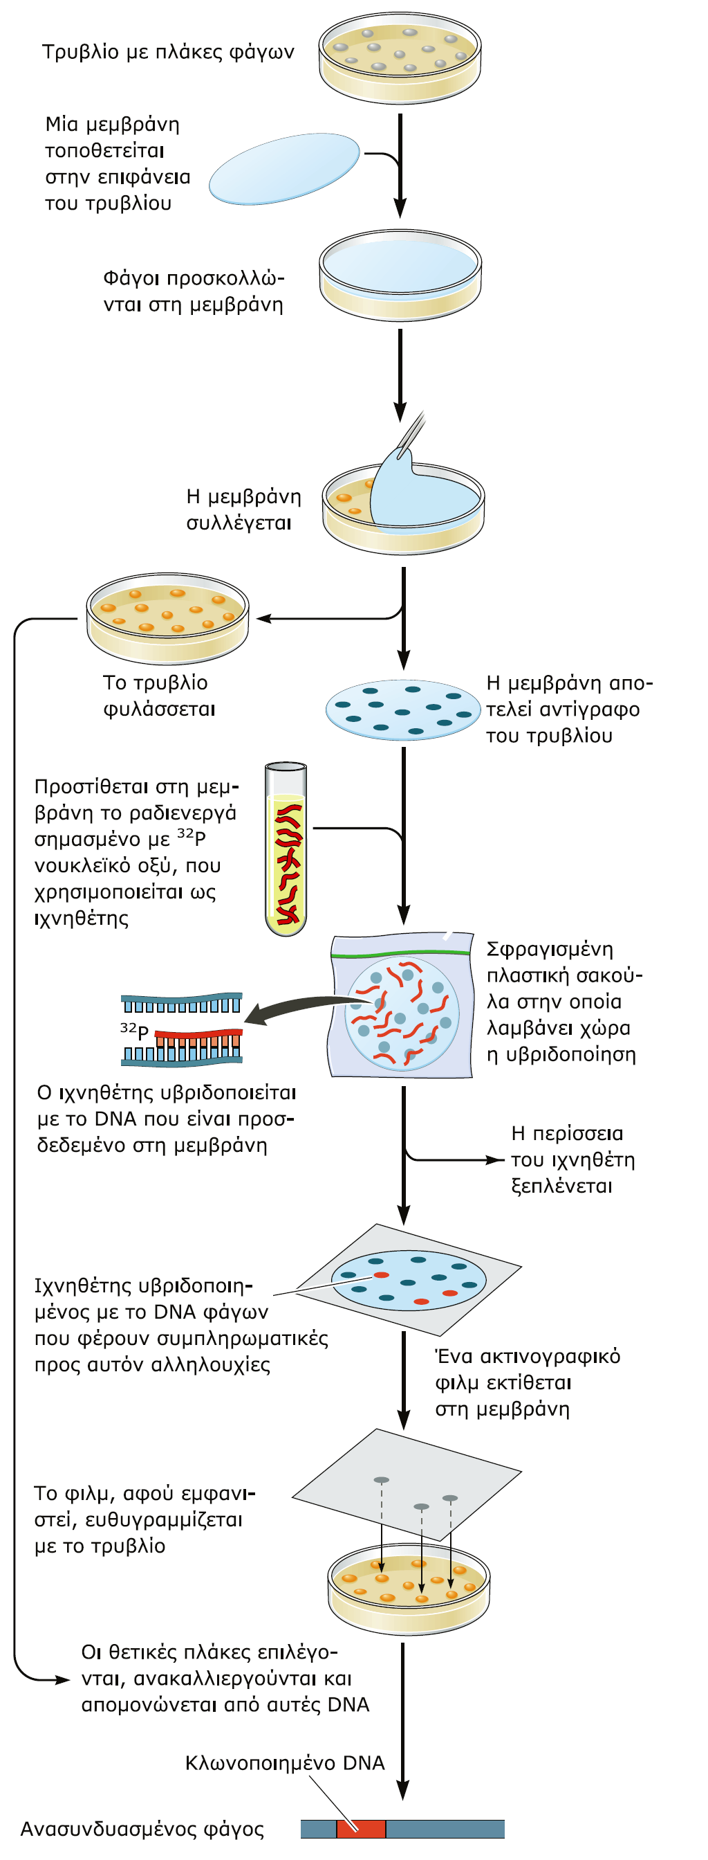
Σάρωση μιας βιβλιοθήκης για τον εντοπισμό του επιθυμητού κλώνου με ιχνηθέτη νουκλεϊκό οξύ.

Slide 23
Σάρωση μιας βιβλιοθήκης για τον εντοπισμό του επιθυμητού κλώνου με ιχνηθέτη νουκλεϊκό οξύ.

Slide 24
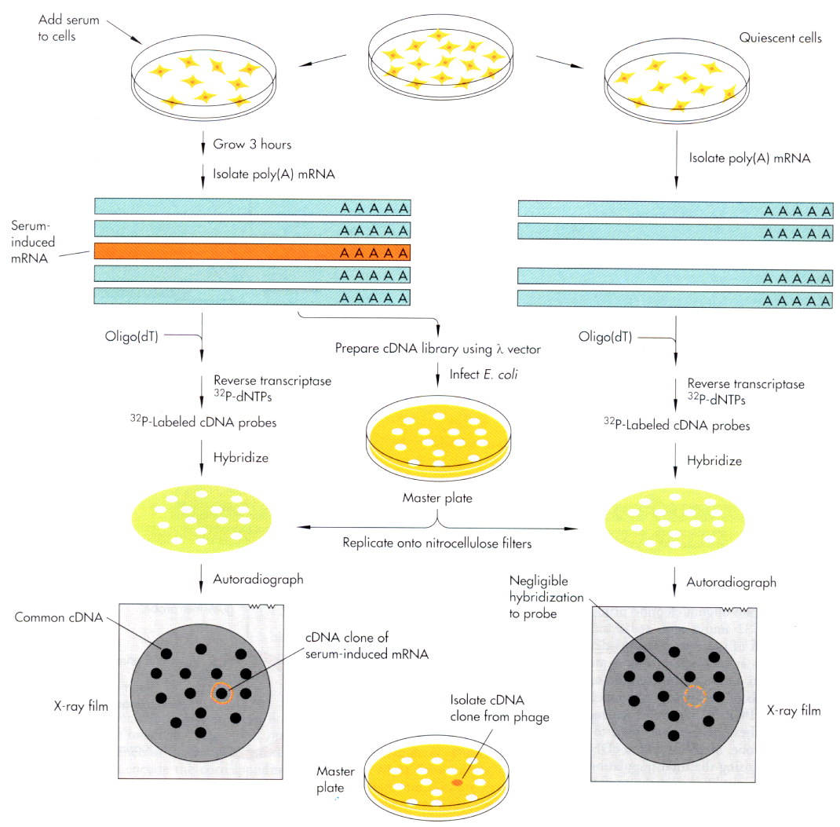
Κλωνοποίηση γονιδίων που ρυθμίζονται από αναπτυξιακό παράγοντα, με διαφορική υβριδοποίηση

Slide 25
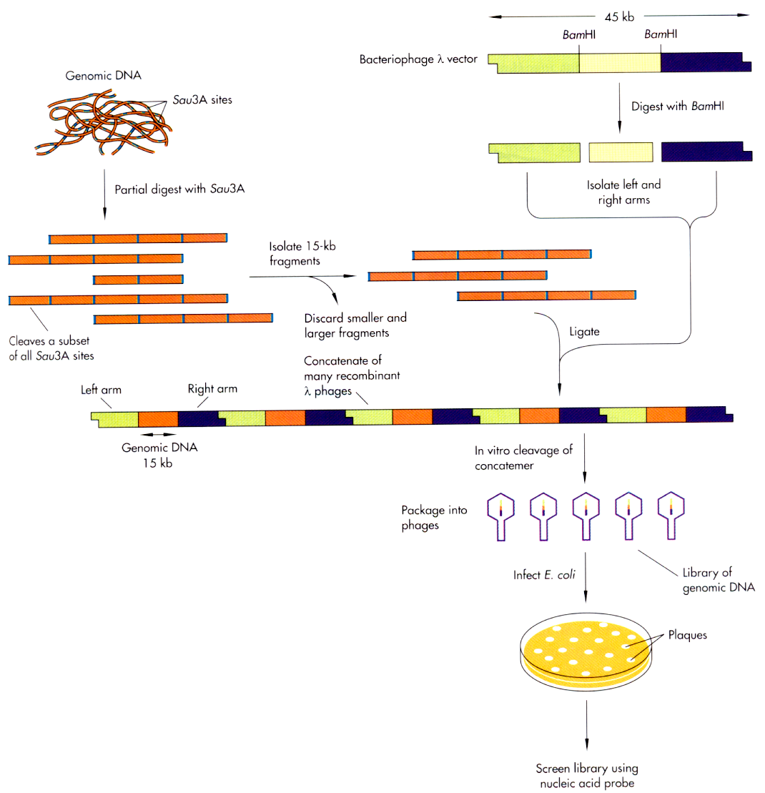
Προετοιμασία γονιδιωματικών βιβλιοθηκών σε φορείς βακτηριοφάγου

Slide 26
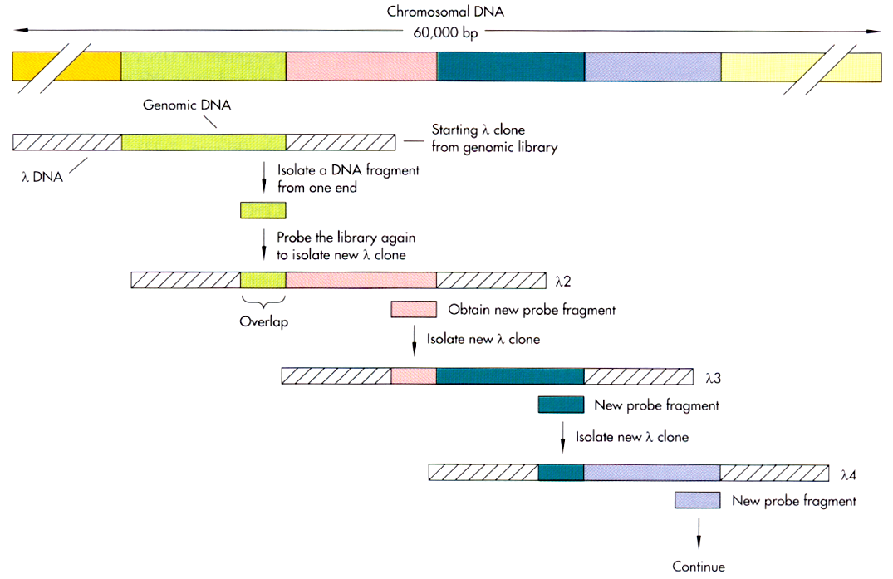
Chromosome walking

Slide 27
Στυπώματα

Slide 28
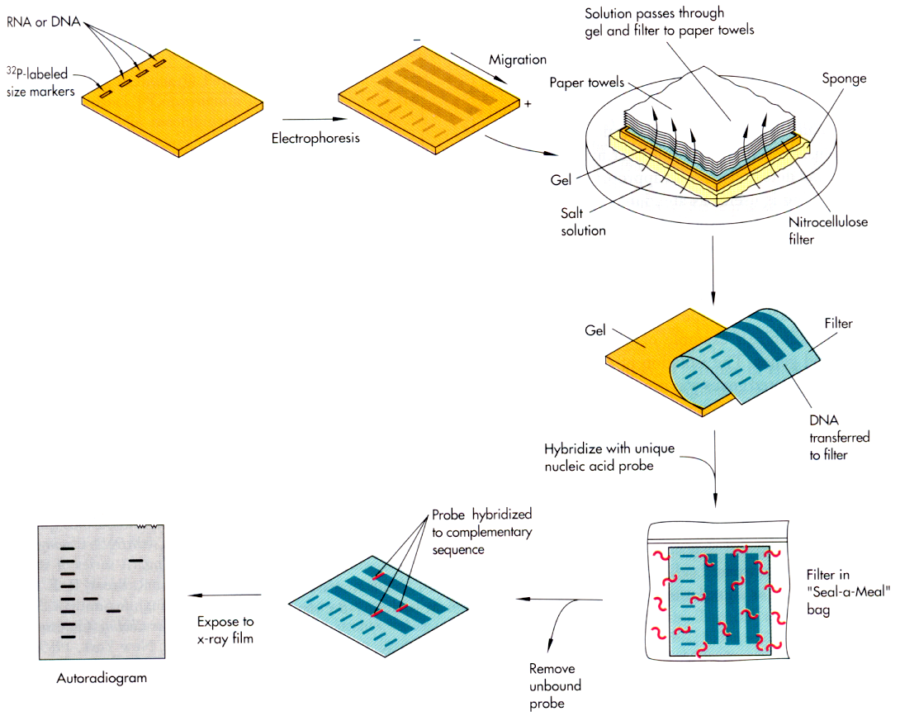
Στύπωμα κατά Southern: ανάλυση DNA με ηλεκτροφόρηση σε πήκτωμα, στύπωμα και υβριδοποίηση

Slide 29
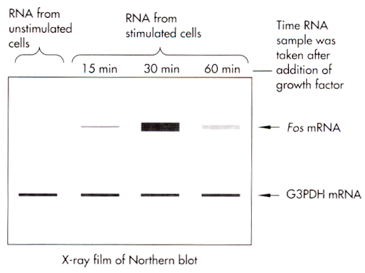
Northern blotting

Slide 30
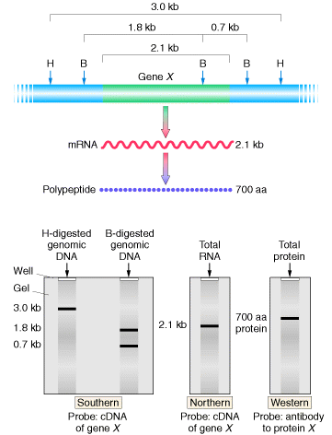
Σύγκριση ανάμεσα σε Southern, Northern και Western ανάλυση του Gene X

Slide 31
Ανάμεσα στις θεμελιώδεις μετρήσεις της μοριακής βιολογίας είναι:
Προσδιορισμός παρουσίας / απουσίας
Προσδιορισμός αριθμού αντιγράφων
Προσδιορισμός σχετικής ποσότητας mRNA στο κύτταρο

Slide 32
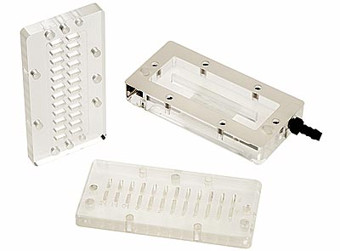
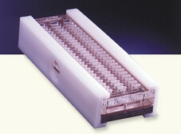
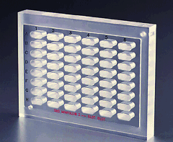
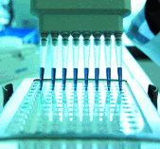
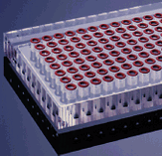
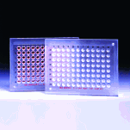

Slide 33
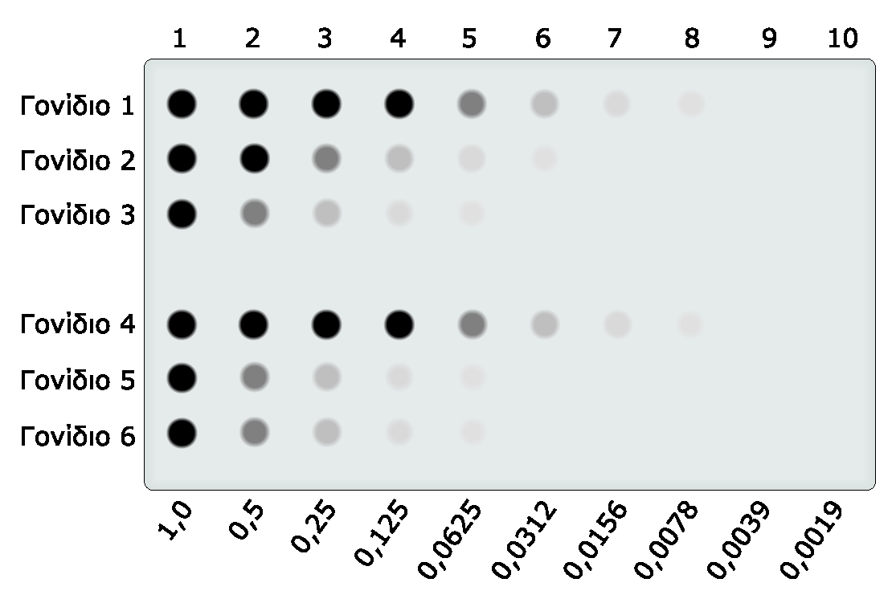
Μέτρηση των επιπέδων mRNA με στύπωμα κουκκίδας και υβριδοποίηση.

Slide 35
Μικροσυστοιχίες
Ταυτόχρονη ανάλυση δεκάδων έως εκατοντάδων χιλιάδων κουκίδων ταυτόχρονα.
Αυτοματοποιημένη μέθοδος καθήλωσης κουκίδων σε γυάλινο πλακίδιο.
Δύο προσεγγίσεις:
  Ταυτόχρονη σύνθεση και καθήλωση ολιγονουκλεοτιδίων σε γυάλινο υπόστρωμα
  Σύνθεση κλώνων DNA ή PCR προϊόντων και στη συνέχεια καθήλωση

Slide 36
Στικτές μικροσυστοιχίες
Πλασμιδιακοί cDNA κλώνοι
Ενίσχυση ενθέματος με PCR
Αποδιάταξη PCR προϊόντων και καθήλωση σε γυάλινο πλακίδιο (με ρομποτική)
Έως 20000 κουκίδες ανά cm²

Slide 37
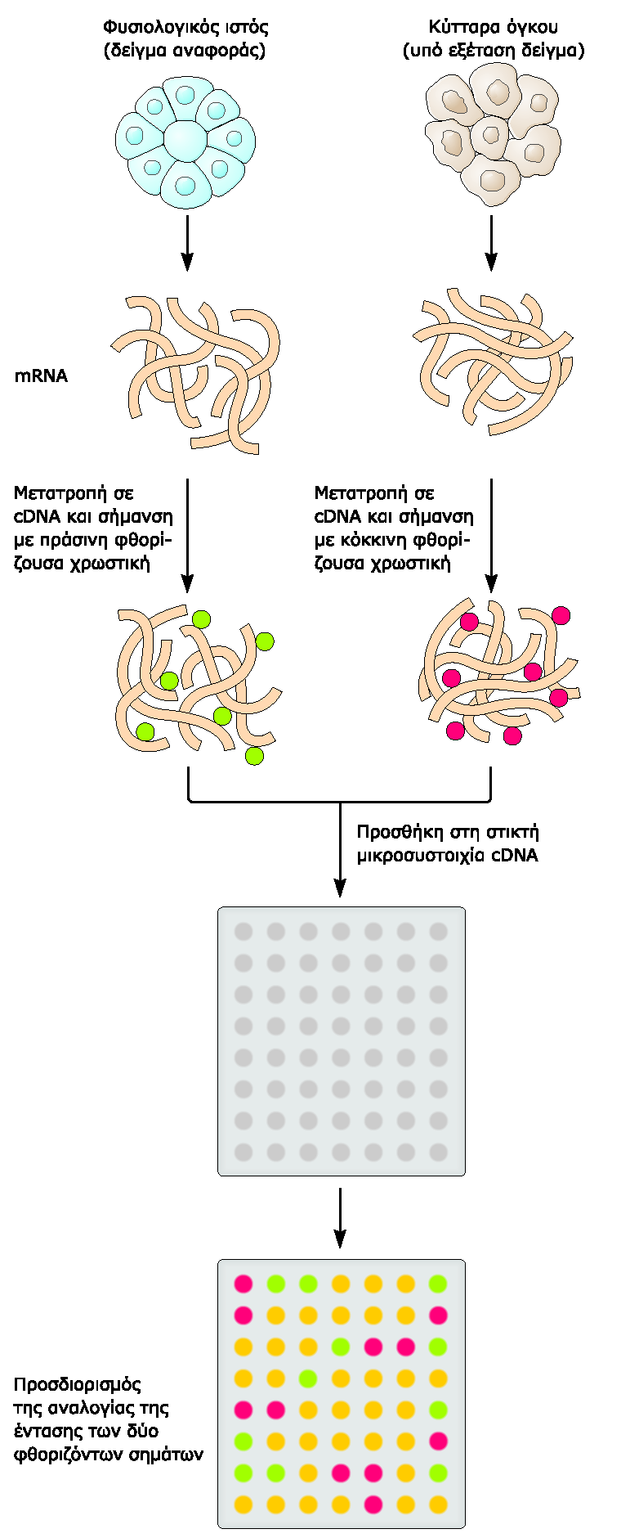
Τα πειράματα με στικτές μικροσυστοιχίες cDNA είναι περισσότερο ακριβή όταν χρησιμοποιείται ένα δείγμα αναφοράς («στρατηγική των δύο χρωστικών»).

Slide 38
Φωτολιθογραφική σύνθεση ολιγονουκλεοτιδίων

Slide 39
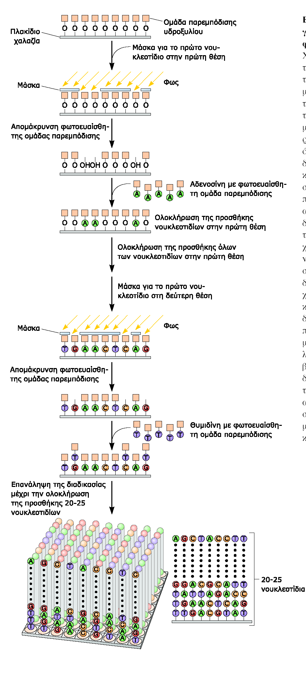
Δημιουργία μικροσυστοιχιών ολιγονουκλεοτιδίων πολύ υψηλής πυκνότητας μέσω φωτολιθογραφικής διαδικασίας.

Slide 41
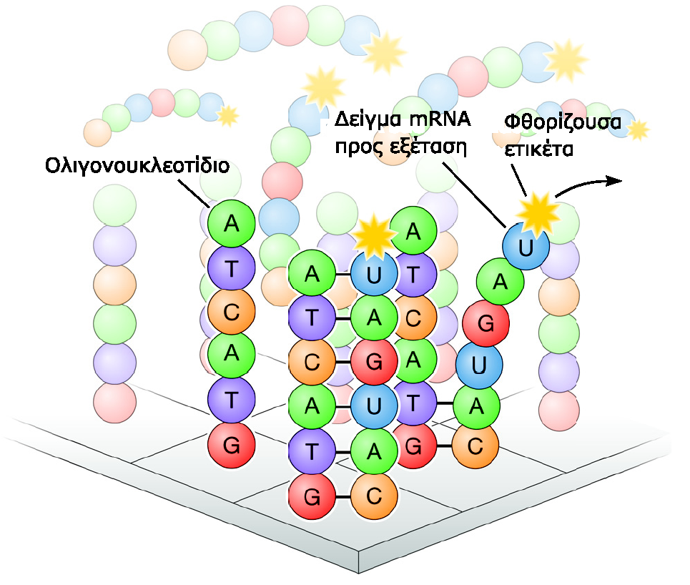
Υβριδοποίηση τμημάτων mRNA σε μικροσυστοιχίες ολιγονουκλεοτιδίων.

Slide 42
PCR

Slide 43
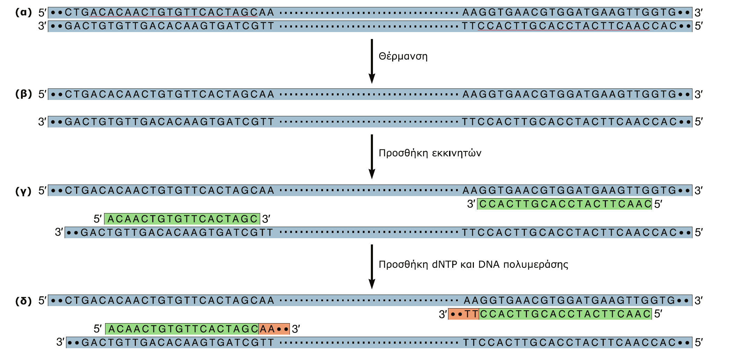
Εκκινητές της DNA πολυμεράσης.

Slide 44
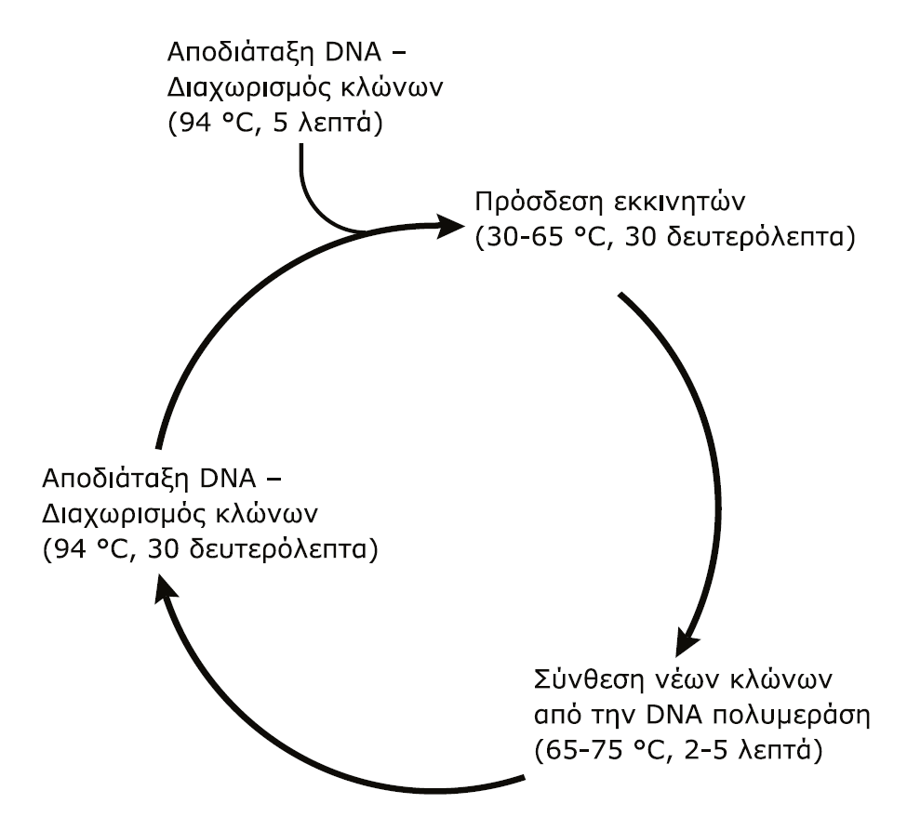
Ο κύκλος της τεχνικής PCR

Slide 45
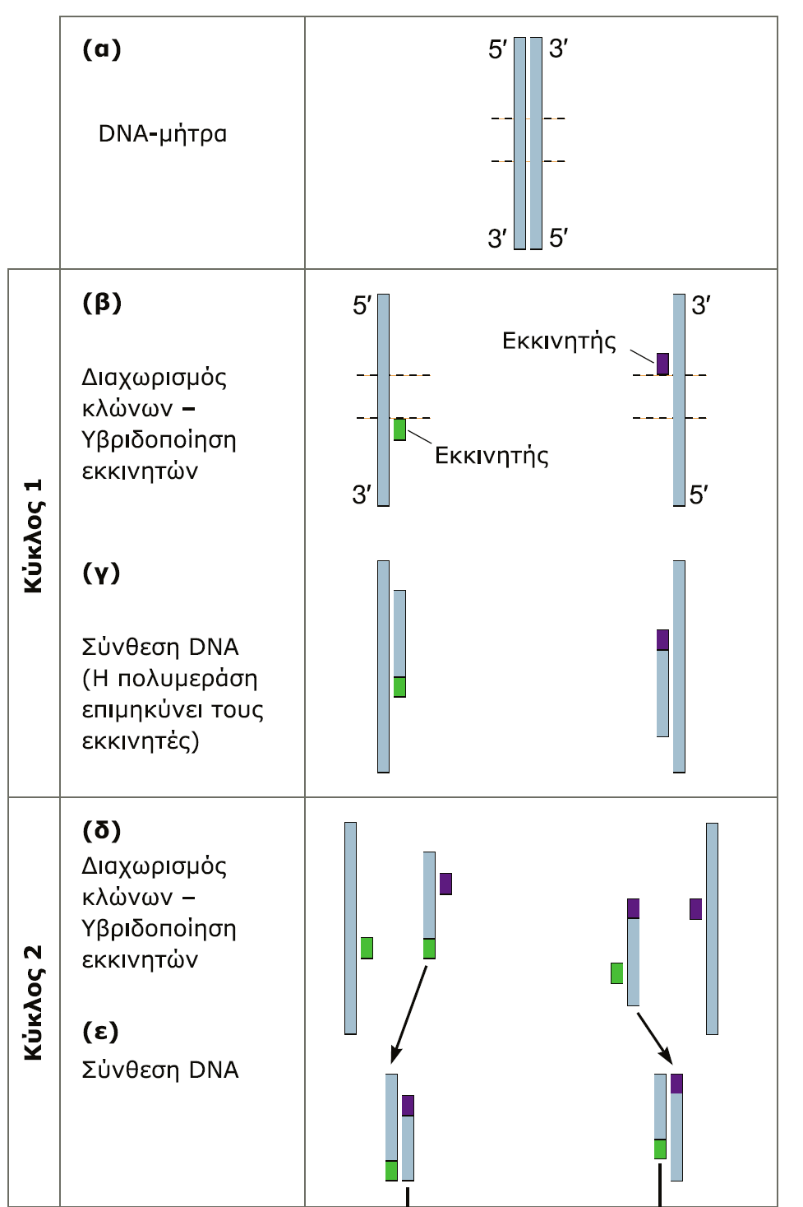
Η εκθετική αύξηση των αντιγράφων DNA κατά την PCR.

Slide 46
Η εκθετική αύξηση των αντιγράφων DNA κατά την PCR.

Slide 47
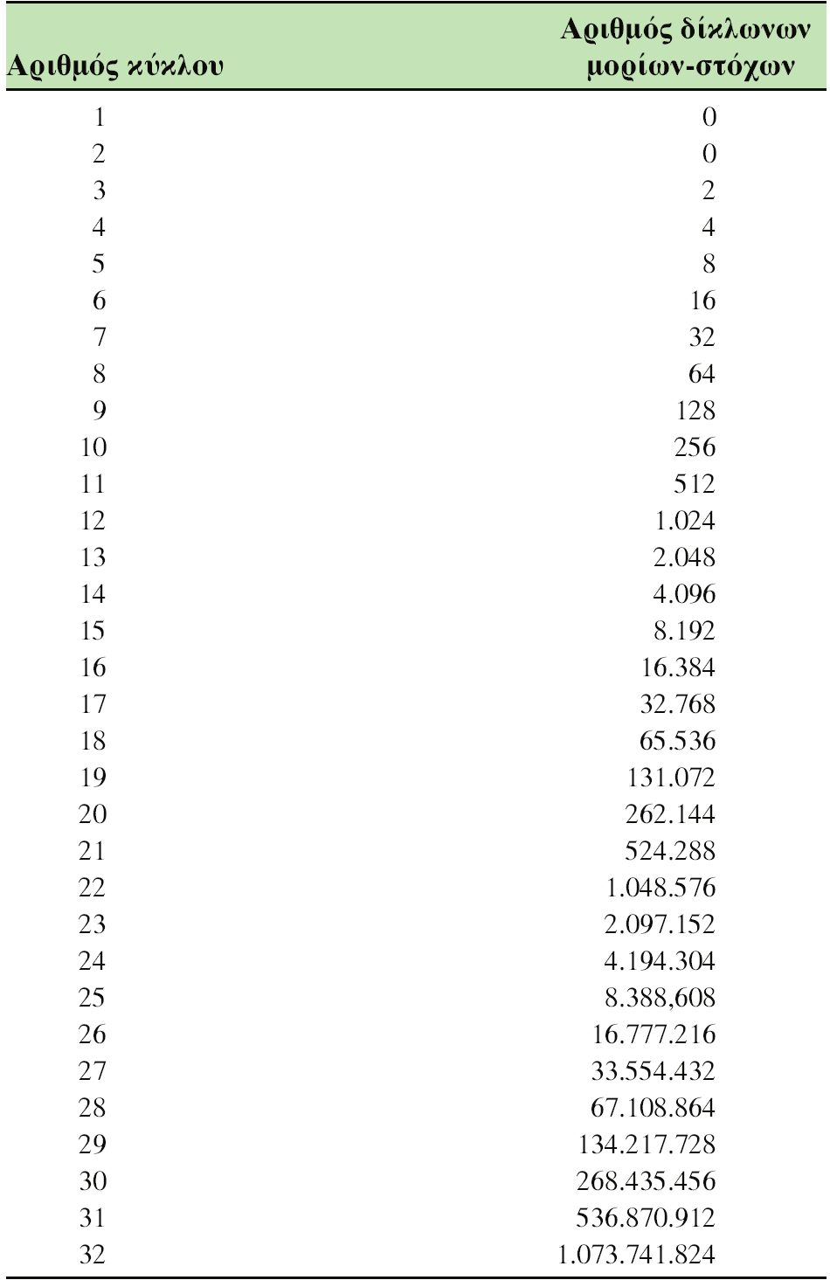
Πολλαπλασιασμός μορίων κατά την αλυσιδωτή αντίδραση πολυμεράσης.

Slide 48
Εφαρμογές PCR

Slide 49
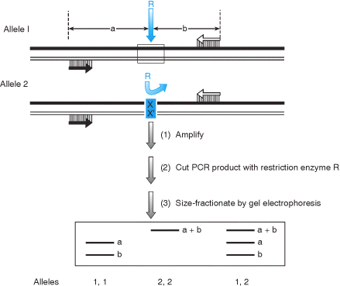
PCR-RFLP
Restriction site polymorphisms can easily be typed by PCR as an alternative to laborious RFLP assays. Alleles 1 and 2 are distinguished by a polymorphism which alters the nucleotide sequence of a specific restriction site for restriction nuclease R: allele 1 possesses the site, but allele 2 has an altered nucleotide(s) X, X' and so lacks it. PCR primers can be designed simply from sequences flanking the restriction site to produce a short product. Digestion of the PCR product with enzyme R and size-fractionation can result in simple typing for the two alleles.

Slide 50
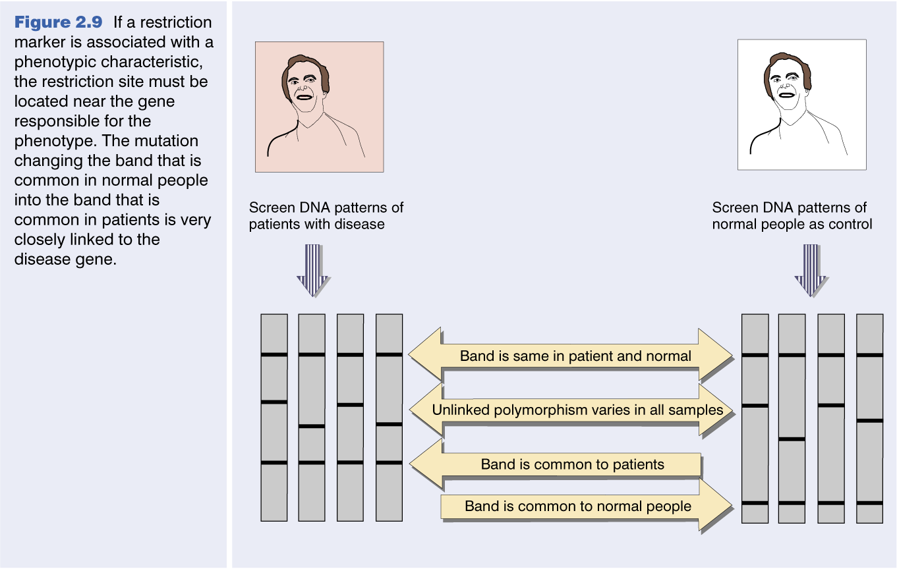

Slide 51
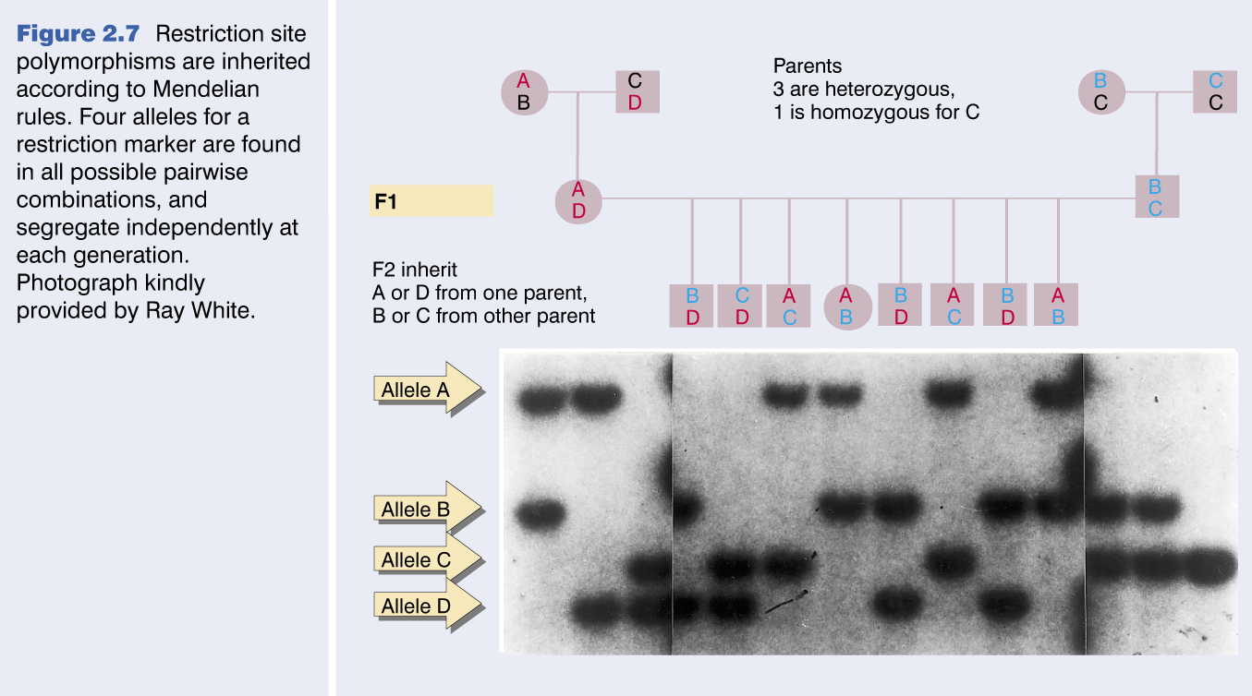

Slide 52
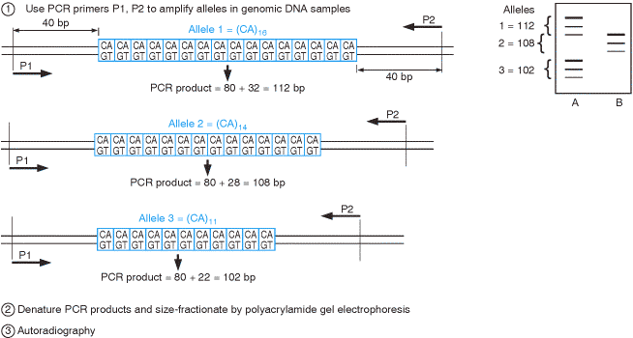
Microsatellite repeats
PCR can be used to type short tandem repeat polymorphisms (STRPs). The example illustrates typing of a (CA)/(TG) dinucleotide repeat polymorphism which has three alleles as a result of variation in the number of the (CA) repeats. On the autoradiograph each allele is represented by a major upper band and two minor ‘shadow bands' (see Figure 6.8). Individuals A and B have genotypes (in brackets) as follows: A (1,3); B (2,2).

Slide 53
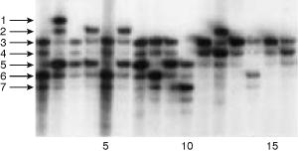
Example of typing for a CA repeat. The example illustrated shows typing of members of a large family with the (CA)/(TG) marker D17S800. Arrows to the left mark the top (main) band seen in different alleles 1–7. Note that individual alleles show a strong upper band followed by two lower ‘shadow bands', one of intermediate intensity immediately underneath the strong upper band, and one that is very faint and is located immediately below the first shadow band. For the indicated individuals, the genotypes (in brackets) are as follows: 1 (3,6); 2 (1,5); 3 (3,5); 4 (2,5); 5 (3,6); 6 (2,5); 7 (3,5); 8 (3,6); 9 (3,5); 10 (5,7); 11 (3,3); 12 (2,4); 13 (3,3); 14 (3,6); 15 (3,3); 16 (3,4). Note that in the latter case, the middle band is particularly intense because it contains both the main band for allele 4 plus the major shadow band for allele 3. Slipped strand mispairing (see Section 9.3.1) is thought to be the major mechanism responsible for producing shadow bands at tandem dinucleotide repeats ( Hauge and Litt, 1993).

Slide 54
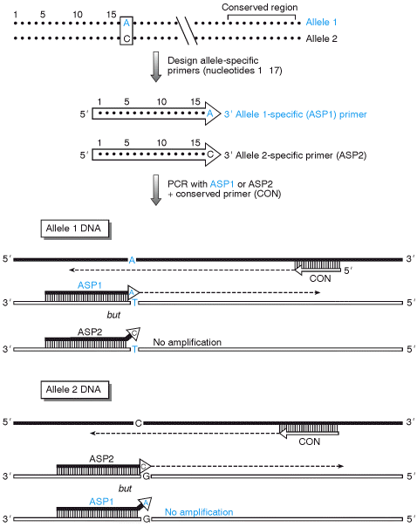
ASO primers / ARMS* test
Correct base-pairing at the 3′ end of PCR primers is the basis of allele-specific PCR. The allele-specific oligonucleotide primers ASP1 and ASP2 are designed to be identical to the sequence of the two alleles over a region preceding the position of the variant nucleotide, up to and terminating in the variant nucleotide itself. ASP1 will bind perfectly to the complementary strand of the allele 1 sequence, permitting amplification with the conserved primer. However, the 3′-terminal C of the ASP2 primer mismatches with the T of the allele 1 sequence, making amplification impossible. Similarly ASP2 can bind perfectly to allele 2 and initiate amplification, unlike ASP1.
*Amplification Refractory Mutation System

Slide 55
In vitro μεταλλαξιγένεση

Slide 56
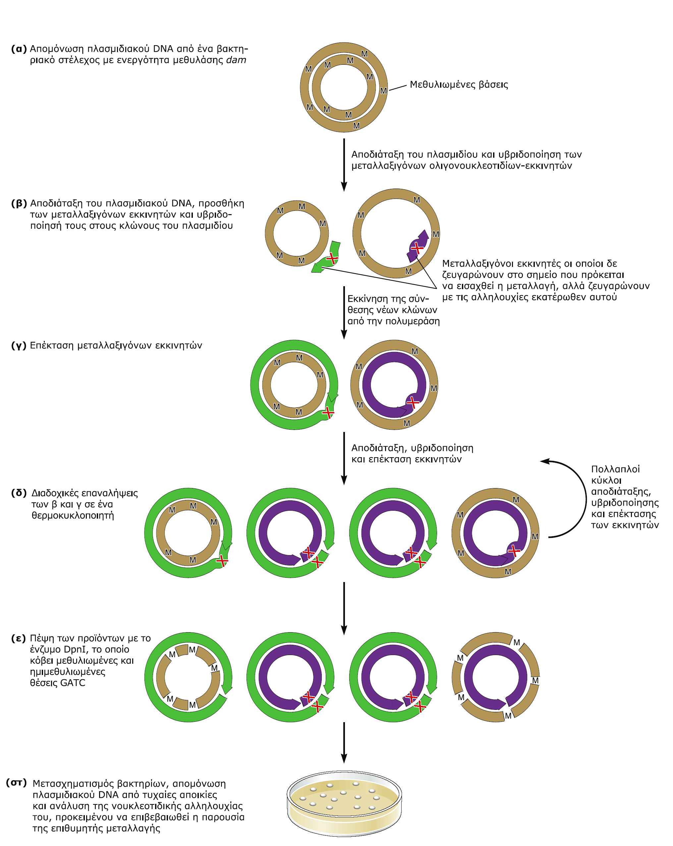
ΕΙΚΟΝΑ 6.3: Κατευθυνόμενη μεταλλαξιγένεση μέσω ολιγονουκλεοτιδίου

Slide 57
ΕΙΚΟΝΑ 6.3: Κατευθυνόμενη μεταλλαξιγένεση μέσω ολιγονουκλεοτιδίου

Slide 58
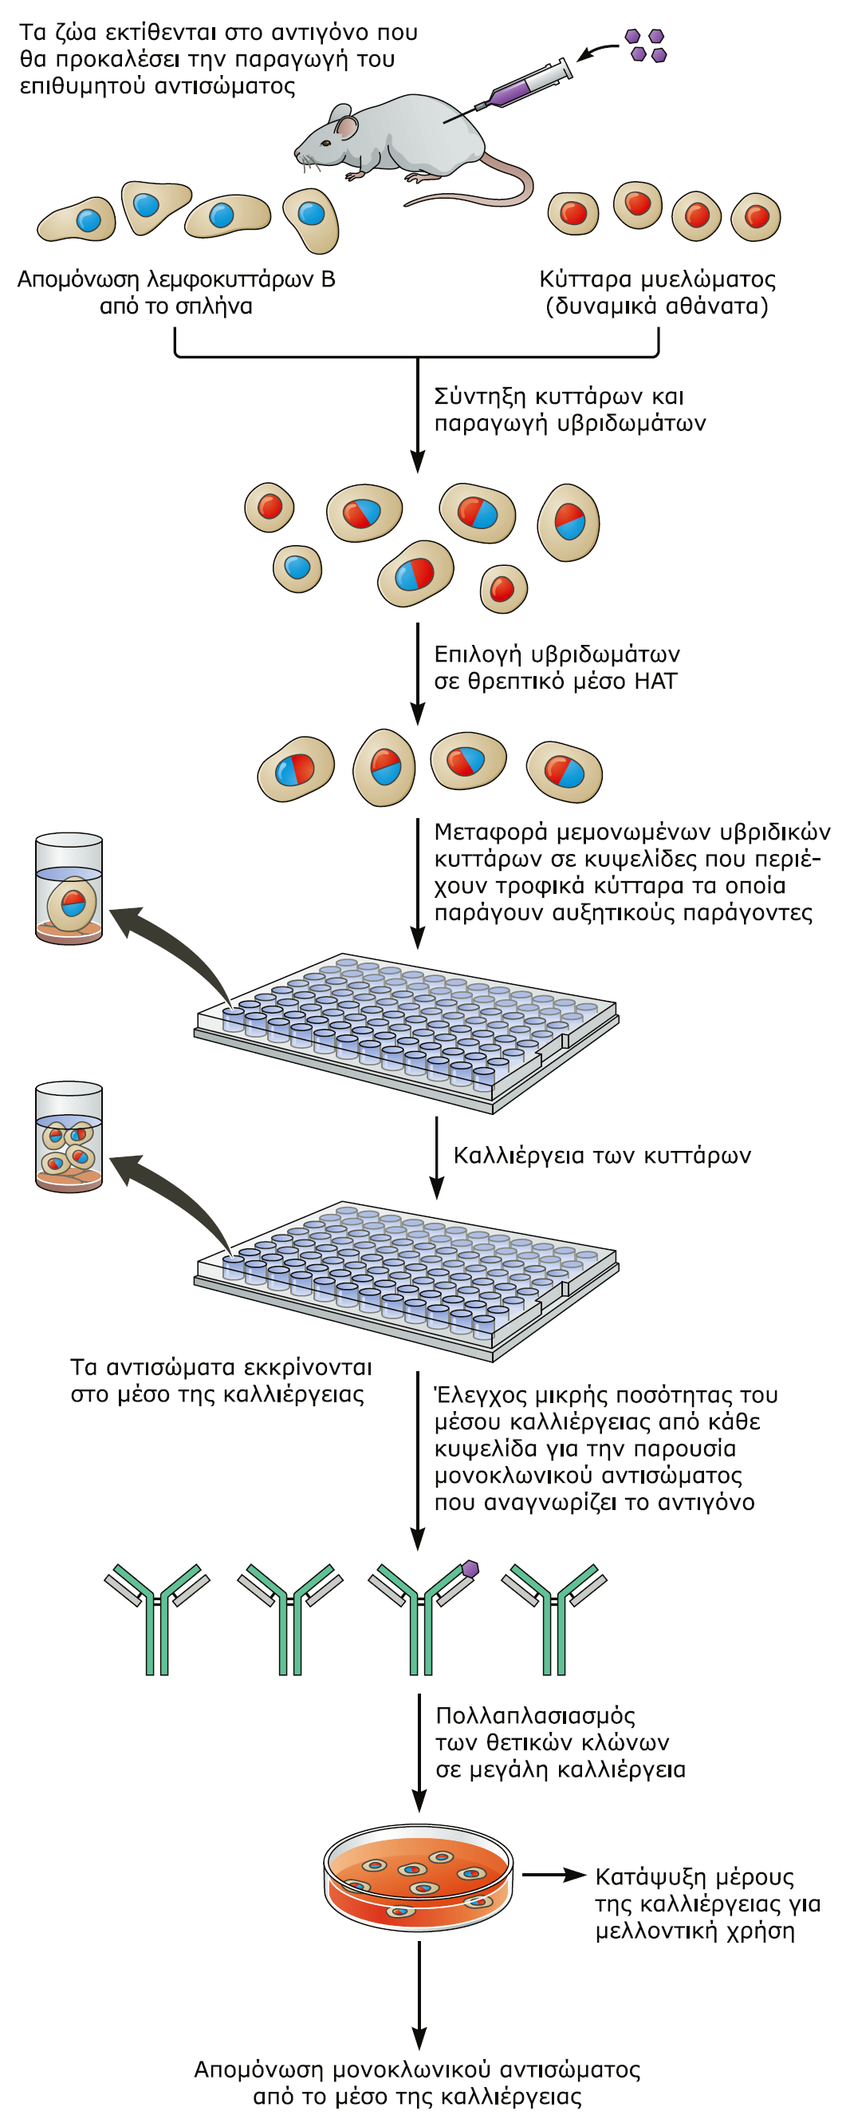
ΕΙΚΟΝΑ 6.5: Παραγωγή μονοκλωνικού αντισώματος (mAb).
Τα κύτταρα του μυελώματος δεν συνθέτουν Hypoxanthine Rhospho-Ribosyl Transferase και έτσι δεν μπορούν να επιζήσουν σε ΗΑΤ.
Τα λεμφοκύτταρα, αν και συνθέτουν HPRT, πεθαίνουν σύντομα γιατί δεν πολλαπλασιάζονται για μεγάλο διάστημα σε καλλιέργεια.

Slide 59
ΕΙΚΟΝΑ 6.5: Παραγωγή μονοκλωνικού αντισώματος (mAb).

